Slide 1
Кафедра педагогики и психологии
с курсом ПО
Психология ощущения и восприятия
Лекция 2 ч.1
для студентов 6-го курса специальности
30.05.03 Медицинская кибернетика
Лектор: доцент
Гуров Виктор Александрович
Красноярск 2021

Slide 2
План:
1. Понятие ощущений. Значение ощущений.
2. Виды и классификация ощущений. Свойства ощущений.
3. Понятие восприятия. Отличие восприятия от ощущений.
4. Нарушения ощущений и восприятия.

Slide 3
Ощущение - это простейший психический процесс, состоящий в отражении отдельных свойств предметов и явлений материального мира, а также внутренних состояний организма при непосредственном воздействии раздражителей на соответствующие рецепторы

Slide 4
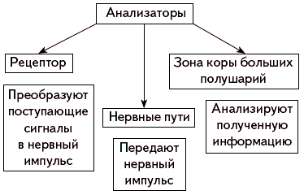
Физиологической основой ощущения является нервный процесс, возникающий при воздействии раздражителя на рецепторы анализатора.
Анализатор - анатомо-физиологический аппарат, специализированный для приема воздействий определенных раздражителей из внешней или внутренней среды и переработки их в ощущения. Каждый анализатор состоит из трех частей:

Slide 5
В зависимости от расположения рецепторов ощущения принято делить на три группы:
Экстерорецептивные - это ощущения, которые отражают свойства предметов и явлений окружающей среды и имеют рецепторы на поверхности тела.
Интерорецептивные (органические), - это ощущения, которые воспринимаются с помощью рецепторов, находящихся во внутренних органах и тканях тела и отражают состояние организма.
Проприорецептивные (кинестетические) - это такой вид ощущений, который воспринимается с помощью проприорецепторов, расположенных в мышцах и связках. Они дают информацию о движении и положении нашего тела.
Экстерорецепторы подразделяются на две большие группы: контактные и дистантные.

Slide 6
Основные функции ощущения
Сигнальная – уведомление организма о свойствах окружающего мира
Отражательная – построение субъективного образа свойства, необходимого для ориентировки в мире
Регулятивная – адаптация в окружающем мире, регулирования поведения и деятельности
является основой более сложных познавательных процессов

Slide 7
Общие свойства ощущений
Модальность
Качество
Интенсивностьь
Длительность
Локализация

Slide 8
Мода́льность (от лат. modus — способ) — принадлежность отражаемого раздражителя к определенной сенсорной системе; качественность определенности ощущений.
Для каждой модальности существует свой орган чувств.
Особенность ощущений — модальная специфичность, т.е. ощущения от восприятия звуков качественно отличаются от ощущений, например, цвета или запаха.
Основные модальности (зрительная, слуховая, осязательная (кинестетическая), вкусовая и обонятельная).

Slide 9
Качество - специфические особенности ощущения в пределах одной модальности, отличающие его от других видов.
Например,
слуховые ощущения характеризуются тембром, высотой, громкостью;
зрительные - цветовым тоном, насыщенностью, светлотой, контраст.

Slide 10
Интенсивность - определяется силой действующего раздражителя и функциональным состоянием рецепторов.
Длительность - определяется состоянием органов чувств, временем действия раздражителя и его интенсивностью.
Пространственная локализация раздражителей - пространственный анализ производится дистантными рецепторами, которые дают нам сведения о локализации раздражителя в пространстве.
В некоторых случаях ощущение соотносится с той частью тела, на которую воздействует раздражитель

Slide 11
Нарушения ощущений
Гиперестезии - повышенная чувствительность к реальным даже слабым воздействиям
Гипестезии - пониженная чувствительность к реальным раздражителям
Парестезии - качественные изменения (извращение) информации, поступающей с рецептора в корковый отдел анализатора
@

Slide 12
1
Восприятие – познавательный психический процесс отражения предметов или явлений при их непосредственном воздействии на органы чувств, при котором формируются целостные образы

Slide 13
2
Восприятие – субъективный образ предмета, явления непосредственно воздействующего на органы чувств (перцептивный образ)
ПЕРЦЕПЦИЯ — (лат. Perceptio - представление) в совр. психологии то же, что восприятие.

Slide 14
3
Восприятие –процесс формирования перцептивного образа или система действий направленных на ознакомление с предметом воздействующем на органы чувств (перцептивная деятельность)

Slide 15
Отличие восприятия от ощущений:
в процессах восприятия формируется образ целостного предмета посредством отражения всей совокупности его свойств.
В акте восприятия всякий предмет приобретает обобщенное значение и выступает в определенном отношении к другим предметам
Восприятие различается по видам в зависимости от преобладающей роли того или иного анализатора в отражательной деятельности.

Slide 16
Основные свойства восприятия:
Константность
Предметность
Целостность
Обобщенность

Slide 17
Константность -
независимость образа от условий восприятия, проявляющаяся в его неизменности: форма, цвет и размер воспринимаются как постоянные, несмотря на то, что сигналы, поступающие от этих предметов в органы чувств, непрерывно меняются.

Slide 18
Предметность - объект воспринимается
как обособленное в пространстве и во времени отдельное физическое тело.
Ваза Рубина. На этом рисунке фон может быть либо черным, либо белым. Это зависит от того, что человек воспринимает – вазу или два профиля.
Фигура и фон взаимозаменяемы: фигура может превратиться в фон, а фон – в фигуру.

Slide 19
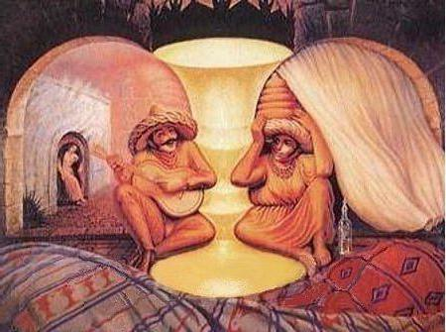

Slide 21
Целостность –
внутренняя органическая взаимосвязь частей и целого в образе, при этом восприятие целого влияет и на восприятие частей.
Правила группировки частей в целое были впервые сформулированы Вертхеймером.

Slide 22
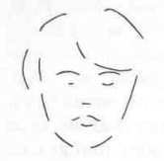
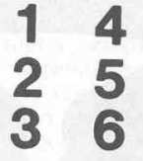
Принципы, лежащие в основе организации восприятия.
А | В | С
А. мозг распознает лицо по нескольким штрихам по принципу заполнения пробелов; В. знаки группируются в столбики по принципу сходства; С. здесь воспринимаются 3 группы квадратов, по принципу близости.

Slide 24
Правила группировки частей в целостный образ:
Правило общей судьбы: множество элементов, движущихся с одинаковой скоростью
и по одной траектории, воспринимается целостно.
Правило подобия: чем больше части картины похожи друг на друга по какому-либо воспринимаемому качеству, с тем большей вероятностью они будут восприниматься как расположенные вместе.
Правило близости: в любом поле, содержащем несколько объектов, те из них, которые расположены наиболее близко друг к другу, визуально могут восприниматься целостно, как один объект.

Slide 25
Обобщенность –
отнесенность каждого образа к некоторому классу объектов, имеющему название.
Классификация обеспечивает надежность правильного узнавания объекта независимо от его индивидуальных особенностей и искажений, не выводящих объект за пределы класса.
Это свойство позволяет не только воспринимать предметы, но и предсказывать некоторые свойства, непосредственно не воспринимаемые.
.

Slide 26
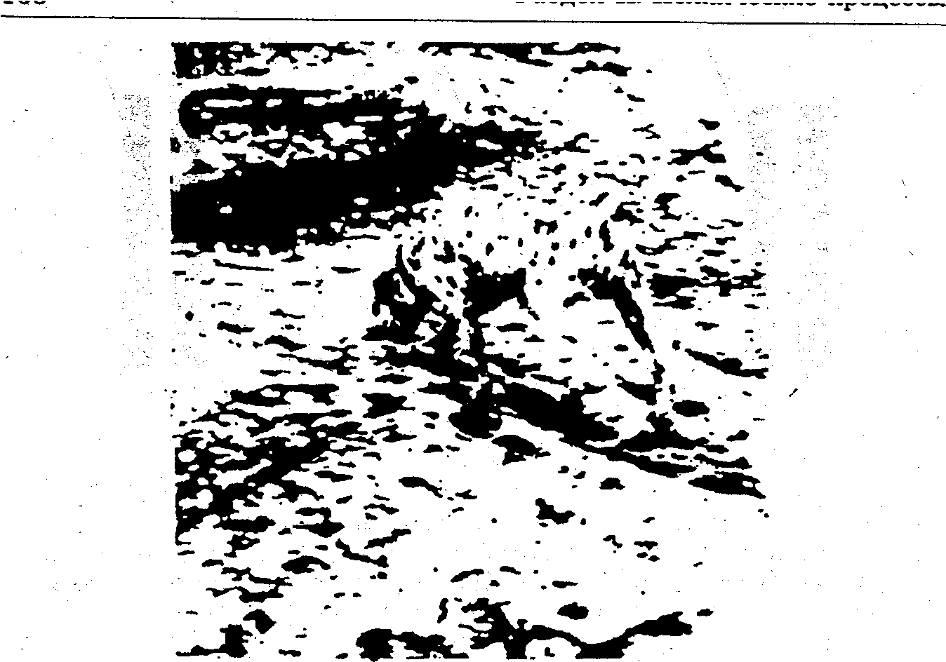
Только определив категорию воспринимаемого объекта, мы распознаем все его признаки.

Slide 28
Восприятие как процесс категоризации.
Стадии процесса категоризации
Первичная категоризация
Поиск признаков
Подтверждающая проверка
Завершение проверки
Восприятие есть процесс принятия решения , основанный на использовании отличительных признаков. Свойства стимулов дают возможность отнести их к соответствующей категории. Категории различаются по их готовности. Перцептивная готовность минимизирует неожиданность внешней среды и максимизирует успех в опознании объектов.

Slide 29
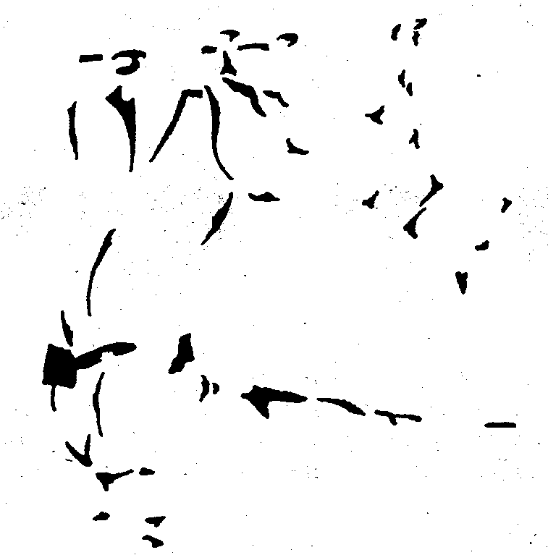
Эти разрозненные пятна объединятся в единый зрительный образ, если понять смысл изображения, перевернув его на 180о.

Slide 31
Все рассмотренные свойства восприятия не являются врожденными и формируются в течении жизни человека.
Острота зрения у младенца достигает того же уровня, как у взрослого человека только к началу обучения в школе.
С 4-х месячного возраста ребенок различает цвета: синий, зеленый, желтый и красный, но предпочтение отдает синему и красному.
Гибсон и Уок с помощью «зрительного обрыва» показали, что восприятие глубины у ребенка имеется уже с самого раннего детства.
Константность восприятия только к 10 годам достигает уровня восприятия взрослого человека. У 2-3 летнего ребенка воспринимаемая величина уменьшается с удаленностью предметов.

Slide 32
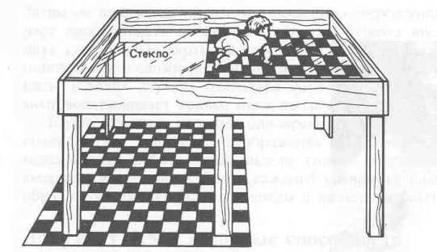
Онтогенез процесса восприятия
Гибсон, Уок

Slide 33
Условия формирования адекватного образа:
активное движение глаз
обратная связь
минимум информации, поступающей в мозг
сохранение привычной структурированности поступающей информации.

Slide 34
Активное движение глаз
эксперименты Хелда и Хейна на котятах: зрительная стимуляция сама по себе недостаточна для развития восприятия, необходимо активное движение;
\

Slide 35
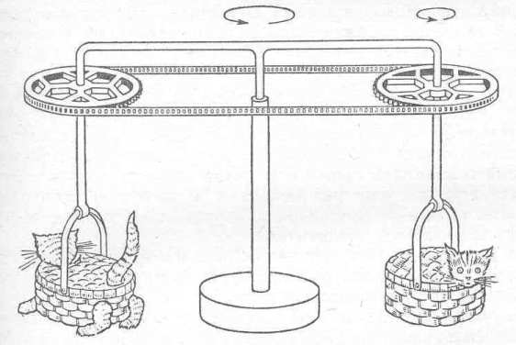
Аппарат Хелда и Хейна для исследования зависимости зрительного узнавания у котят от активного и пассивного обучения.

Slide 36
Активное движение глаз
исследование движений глаз при зрительном восприятии: человек осматривает объект не по случайной траектории, а как бы последовательно ощупывает взглядом наиболее значимые элементы фигуры;

Slide 37
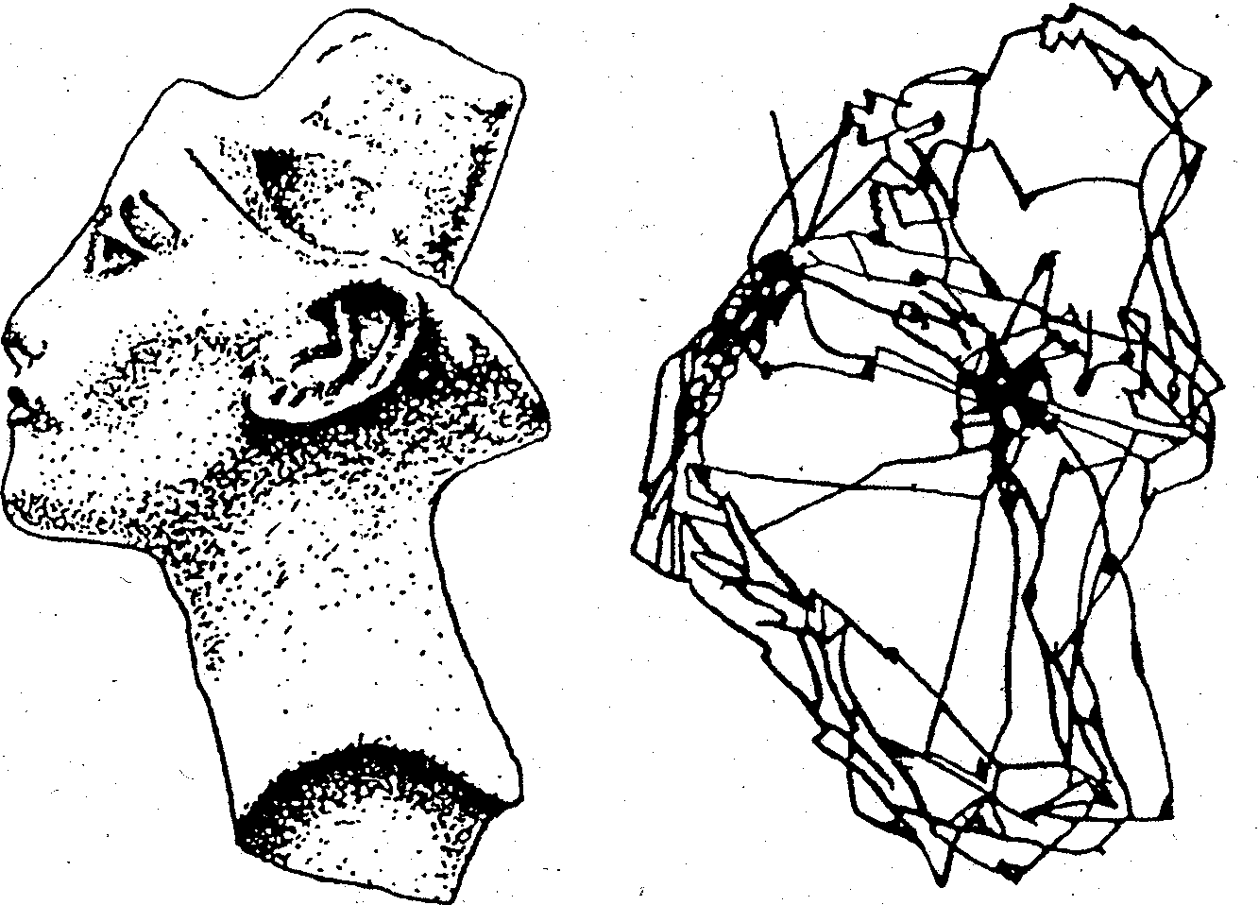
Закономерности движения глаз при осмотре объекта.

Slide 38
Обратная связь
Эксперименты Стрэттона с искажающими очками.
Если испытуемому не предоставлять возможности практического взаимодействия с окружающей средой во время ношения очков, то его восприятие либо не перестраивается вообще, либо незначительно. Но если человек активно взаимодействует с окружающими объектами, то неискаженное восприятие мира восстанавливается.

Slide 39
Минимум информации
Исследования по изоляции испытуемых от раздражителей (сенсорная и перцептивная депривация). При сенсорной депривации происходит утрата константности восприятия, нарушение цветового зрения, искажение восприятия формы и т.д. Это свидетельствует о том, что для нормального восприятия необходим определенный поток сигналов из внешней среды.
ВОСПРИЯТИЕ НЕ СВОДИТСЯ К ПАССИВНОМУ ПРИЕМУ ИНФОРМАЦИИ

Slide 40
Расстройства восприятия
Иллюзии. Иллюзией называют искаженное восприятие реально существующего предмета или явления. Иллюзии классифицируют по органам чувств - зрительные, слуховые, тактильные и др
Галлюцинации - это расстройства восприятия, когда человек вследствие нарушений психической деятельности видит, слышит, ощущает то, что в реальной действительности не существует.

Slide 41
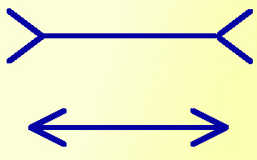
Иллюзии восприятия размера. Иллюзия Мюллера-Лайера

Slide 42
Доклады
1. Искажения восприятия у человека
2. Нарушения внимания и памяти

Slide 43
Выполнить задание в рабочей тетради
ТЕМА 3. ПОЗНАВАТЕЛЬНЫЕ ПРОЦЕССЫ
3.1. Ощущения и восприятие

Slide 44
ЛИТЕРАТУРА
Основная литература
Бордовская, Н. В. Психология и педагогика [Электронный ресурс] : учеб. для вузов / Н. В. Бордовская, С. И. Розум. - СПб. : Питер, 2014. - 624 с. - (Учебник для вузов . Стандарт третьего поколения).
Дополнительная литература
Маклаков, А. Г. Общая психология [Электронный ресурс] : учеб. для вузов / А. Г. Маклаков. - СПб. : Питер, 2012. - 583 с. : ил. - (Учеб. для вузов). - ISBN 9785459015799
Электронные ресурсы
Медицинская библиотека / Раздел Книги и руководства /Психология
Диагностика ведущей перцептивной модальности

Slide 45
Спасибо за внимание!

